Slide 1

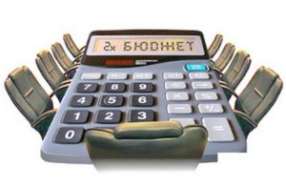
К 100-летию системы финансов Свердловской области
Бюджет страны, города, семьи

Slide 2


Что такое бюджет?
К 100-летию системы финансов Свердловской области
Слово "бюджет" имеет старонормандское происхождение и дословно обозначает кошелёк, сумку, кожаный мешок, мешок с деньгами.

Slide 3
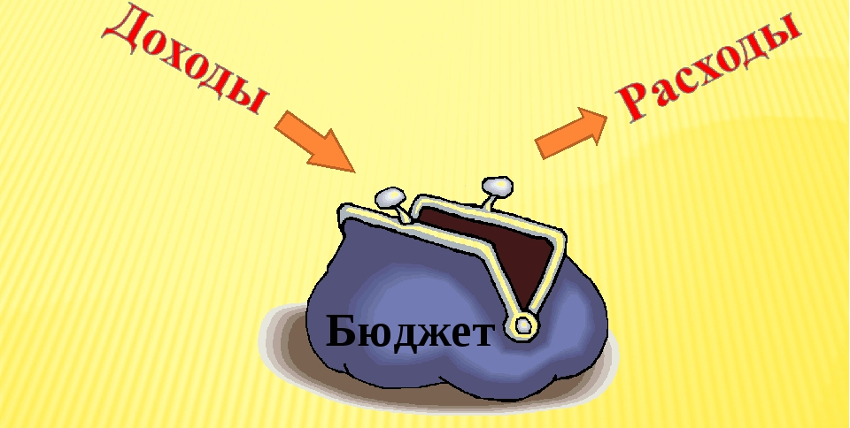
Что такое бюджет?
К 100-летию системы финансов Свердловской области
Принято понятие "бюджет" отождествлять со схемой доходов и расходов определённой единицы (семьи, бизнеса, организации, государства и т. д.), устанавливаемой на конкретный период времени. Бюджет представляет собой совокупность планируемых доходов и расходов.

Slide 4

К 100-летию системы финансов Свердловской области
Бюджет - это финансовый план, который обобщает доходы и расходы за определенный период времени.
В зависимости от вида бюджета он может быть личный, семейный, государственный, бюджет организации и т.д.
Бюджет составляется на определенный период времени.
Каждый бюджет имеет свои цели и задачи

Slide 5
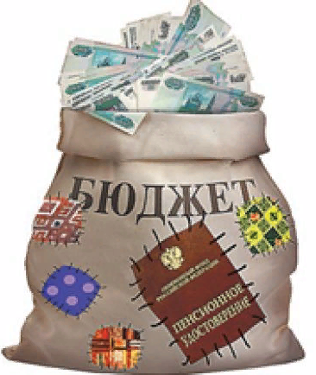
Фазы составления бюджета
К 100-летию системы финансов Свердловской области
Постановка
финансовых целей
Оценка доходов
Планирование расходов

Slide 6



Структура бюджетов
К 100-летию системы финансов Свердловской области
Федеральный бюджет
Региональный бюджет
Муниципальный бюджет
Бюджет предприятия
Личный бюджет

Slide 7



Бюджет может быть:
К 100-летию системы финансов Свердловской области
Профицитный бюджет – доходы бюджета больше запланированных расходов - денег достаточно для решения всех запланированных задач. В данной ситуации необходимо задуматься о том, как более эффективно использовать излишек денег.
Равновесный бюджет – доходы бюджета равны расходам. Это говорит о том, что бюджет сбалансирован.
Дефицитный бюджет – доходы бюджета меньше расходов. Образуется дефицит бюджета, т.е. денег недостаточно для покрытия существующих расходов. Для того чтобы бюджет стал сбалансированным, необходимо либо увеличить доходы, либо уменьшить расходы.

Slide 8
Что такое Федеральный бюджет?
К 100-летию системы финансов Свердловской области
Федеральный бюджет – это основной финансовый план государства, который принимается Федеральным Собранием в виде федерального закона.
Федеральный бюджет – это основное средство перераспределения национального дохода и валового внутреннего продукта.
Через Федеральный бюджет мобилизуются финансовые ресурсы, которые нужны для регулирования экономического и социального развития нашей страны и реализации ее политики.

Slide 9
Доходы Федерального бюджета
К 100-летию системы финансов Свердловской области
Основным источником доходов федерального бюджета (около 76 %) являются налоговые доходы. В Федеральный бюджет поступают такие виды налогов, как: налог на добавленную стоимость и акцизы, составляющие около 40 % от общего дохода бюджета, налог на прибыль (около 10 %), налоги на внешнюю торговлю и внешнеэкономические операции (около 8 %). Остальную часть образуют подоходный налог с физических лиц, налог на имущество, платежи за пользование природными ресурсами.
Неналоговые доходы составляют около 12 %. Это доходы от государственной собственности, от внешнеэкономической деятельности, от продажи имущества, которое принадлежит государству, от продажи запасов государства.
Поступления от целевых бюджетных фондов – это около 11 % (Федеральный экологический фонд, Федеральный дорожный фонд и т. д.).

Slide 10
Расходы Федерального бюджета
К 100-летию системы финансов Свердловской области
Главные задачи Федерального бюджета: финансирование общегосударственных органов власти и управления, мероприятий, которые связаны с развитием научной деятельности в стране, обеспечением обороноспособности государства, подготовки высококвалифицированных специалистов для РФ.
Средства федерального бюджета – это основной источник для финансирования перестройки экономики, развития прибыльных и перспективных направлений в сфере производства, освоения новых комплексов для производства.
В развитии искусства, здравоохранения, образования, средств массовой информации, культуры и других сфер человеческой деятельности Федеральный бюджет играет основную роль.

Slide 11


Региональные и местные бюджеты
К 100-летию системы финансов Свердловской области
Региональные и местные бюджеты являются составной частью финансовой системы Российской Федерации.
К региональным бюджетам относятся бюджеты 21 республики в составе РФ, 55 краев, областей и городов Москвы и Санкт-Петербурга; бюджеты 10 автономных округов.
Местные бюджеты (бюджеты районов, городов и сельские) включают 29 тыс. бюджетов.

Slide 12
Бюджет
Пышминского городского округа
К 100-летию системы финансов Свердловской области
Год | Доходы, (план) тыс.р. | Расходы, (план) тыс.р. | Дефицит, тыс.р.
2018 | 1 051 884,4 | 1 183 891,3 | 132 007
2019 | 1 116 659,9 | 1 225 024,9 | 108 365
2020 (с учетом изменений на 23.04.2020) | 1 165 341,8 | 1 261 287,8 | 95946
Бюджет Пышминского городского округа в формате
«бюджет для граждан» размещен на официальном сайте Пышминского городского округа по адресу:
http://пышминский-го.рф/go/finansy_i_byudjet/byudjet_dlya_grajdan/

Slide 13


Семейный бюджет
К 100-летию системы финансов Свердловской области
Семья – государство в миниатюре: в ней есть глава, советник, «дотируемое население», доходы и статьи расходов.
Семейный бюджет – это план доходов и расходов семьи на определенный временной период (месяц или год).

Slide 14
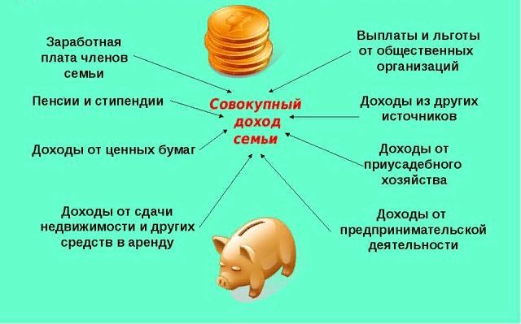
Какие бывают доходы у семьи?
К 100-летию системы финансов Свердловской области

Slide 15
Структура дохода российских семей
К 100-летию системы финансов Свердловской области

Slide 16

Расходы семейного бюджета
К 100-летию системы финансов Свердловской области
Расходы семейного бюджета - это денежные средства, затраченные на содержание семьи. Расходы бывают постоянные, периодические и непредвиденные.
Постоянные расходы - это платежи за услуги, которые необходимо оплачивать ежемесячно: коммунальные платежи, оплата за услуги связи, за автостоянку, за кредит, за детский сад, за учебу детей в образовательных заведениях.
К постоянным расходам относятся расходы на продукты питания и медикаменты, на бытовую химию, на содержание автомобиля.
Так же следует выделять деньги на карманные расходы, на проезд в общественном транспорте, на обеды на работе и в учебных заведениях.

Slide 17
Расходы семейного бюджета
К 100-летию системы финансов Свердловской области
Периодические расходы. Просто необходимо ежемесячно тратить какую- то сумму денег на развлечения: поход в кино или театр, домашние праздники, покупка книг или дисков. Так же к периодическим расходам следует отнести деньги, которые семья откладывает про запас, на отпуск или на ремонт квартиры, или для приобретения крупных покупок: автомобиль, бытовая техника, новая мебель, одежда и обувь.
Непредвиденные расходы - это такие расходы, которые часто неожиданно возникают в семье и которые просто невозможно отложить. Вдруг у кого-то из членов семьи разболелся зуб и просто необходимо нанести визит к стоматологу. Или один из членов семьи заболел. Необходимы консультации, медицинские процедуры и сдача анализов. Несмотря на то, что у нас бесплатная медицина, за все приходится платить. Так же в доме может сломаться холодильник или стиральная машина, другая бытовая техника, автомобиль - придётся вызывать мастера и платить за ремонт. Или срочно потребуется ремонт одежды или обуви.

Slide 18


Классификация расходов семейного бюджета
К 100-летию системы финансов Свердловской области
Строго необходимые товары. Это затраты на еду и прочие товары повседневного спроса. А также это средства, уходящие на оплату коммунальных услуг, транспорта, одежды, косметических принадлежностей. То есть это перечень расходов первой необходимости, которые призваны обеспечить минимальное потребление и покрытие всех нужд.
Желательные расходы. Они включают в себя то, что мы хотим, но в чем остро не нуждаемся. Это расходное направление подразумевает издержки на получение базовых жизненных удовольствий. Например, поездки и путешествия, развлечения, фитнес и салоны красоты, хобби. Для некоторых групп лиц данное направление также является необходимым, однако, так или иначе, без этих мелочей можно обойтись.
«Статусные» расходные направления. Это затраты на приобретение товарных позиций, которые будут иметь соответствие высокому статусу и уважению в обществе. Это может быть дорогостоящая одежда, парфюм, техника, путешествия, автомобили, ремонт.
Лишние затраты. Действительно, как показывает практическая статистика, и такие расходы в семьях – не редкость. Традиционно к ним можно отнести издержки на товарные позиции, без которых можно спокойно обойтись. Эти вещи могут быть не только не нужными, но и наносить вред.
Будь рационален в расходах!

Slide 19
Как спланировать семейный бюджет
К 100-летию системы финансов Свердловской области
Вспомните расходы предыдущих двух или трех месяцев и анализируя их спланируйте семейный бюджет.
Вспомнить и запланировать расходы на дни рождения в семье, дни рождения родственников, не забывайте об основных праздниках: «Новый год», «Двадцать третье февраля», «Восьмое марта».
В летние месяцы начинают дорожать коммунальные услуги и бензин.
Чтобы все это не забыть можете себе нарисовать небольшую табличку с января по декабрь и указать там основные события и даты.
Когда будете планировать бюджет на новый месяц посмотреть эту табличку и внести изменения.

Slide 20
Виды семейного бюджета (1 из 3)
К 100-летию системы финансов Свердловской области
Совместный
Все деньги, заработанные мужем и женой, складываются в одном месте, например, в конверт или шкатулку. Каждый член семьи имеет право взять необходимую ему сумму на неотложные нужды. Как правило, крупные покупки обсуждаются на семейном совете и совершаются вместе.
Основные принципы совместного бюджета:
большая степень ответственности обоих супругов в вопросах трат;
абсолютное доверие друг к другу;
постоянный контроль расходов, чтобы не оказаться у пустого коры… конверта;
обязательное обсуждение крупных покупок;
атмосфера взаимопонимания и добра, когда ни один из супругов не позволяет себе упрекнуть другого в сумме заработка.

Slide 21
Виды семейного бюджета (2 из 3)
К 100-летию системы финансов Свердловской области
Раздельный
Этот вид ведения бюджета достаточно распространен между людьми, которые соединились в пару уже будучи состоявшимися в финансовом плане. Особенность этого вида в том, что у каждого супруга свой кошелек. Муж и жена полностью распоряжаются только личными финансами. Часто супруги даже не знают о реальной сумме доходов друг друга.
Принципы построения раздельного бюджета:
ответственность супругов только за свою часть бюджета;
умение разрешать возможные конфликты в вопросах оплаты общих расходов;
большая самостоятельность, чем при совместном бюджете, в вопросах контроля и накопления;
большая свобода действий в вопросах подарков и сюрпризов своей второй половинке.

Slide 22
Виды семейного бюджета (3 из 3)
К 100-летию системы финансов Свердловской области
Единоличный
Вид ведения бюджета, при котором все деньги сосредоточены в руках одного человека. Он берет на себя полную ответственность за контроль доходов и расходов.
Принципы единоличного владения и распоряжения деньгами:
один из супругов несет моральную и материальную ответственность не только за себя, но и за всех членов семьи;
второй принцип выходит из первого, он должен быть максимально организованным и финансово грамотным;
важно соблюсти баланс в отношениях, чтобы постоянно не напоминать второй половинке о ее положении в семье.

Slide 23


Личный бюджет
К 100-летию системы финансов Свердловской области
Личный бюджет – это ваш личный план, в котором отображаются все статьи доходов и расходов, а также индивидуальные правила распоряжения финансами и личный финансовый план на будущее.
Доходы школьника – карманные деньги, подарки, сдача, заработок
Расходы школьника – питание вне дома, проезд, мелкие покупки, развлечения
Постепенно, записывая все свои расходы и доходы, а затем, анализируя их, можно прийти к планированию своих расходов! Учитесь делать накопления и формировать «длинные» задачи!

Slide 24


К 100-летию системы финансов Свердловской области
Спасибо за внимание!

